Slide 1
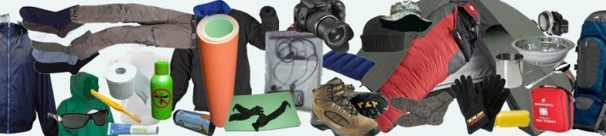
Туристское снаряжение и одежда

Slide 2
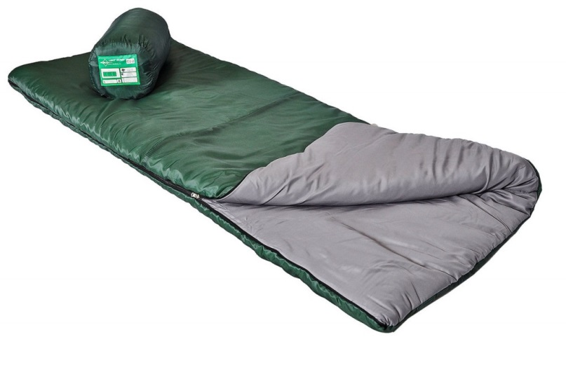
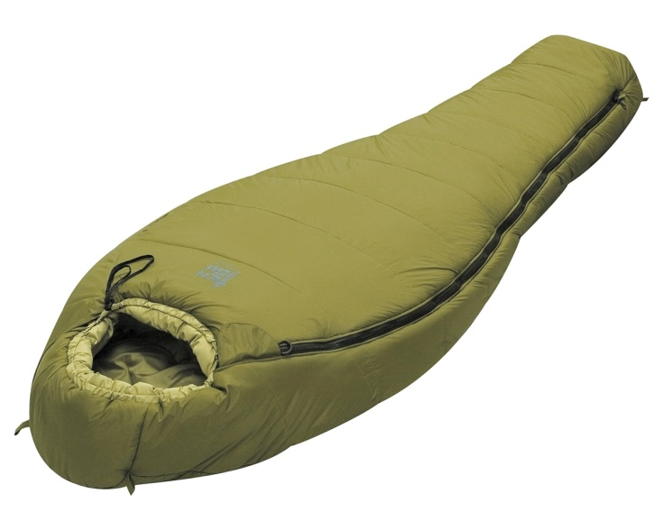
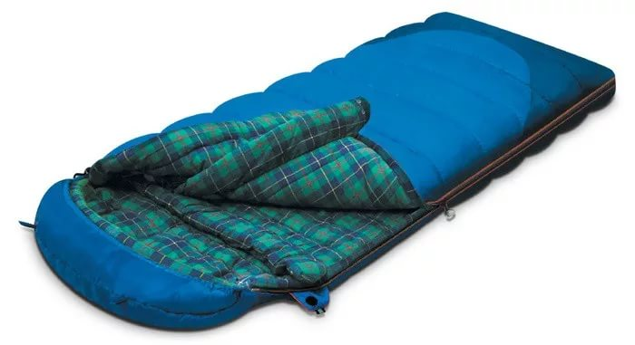
Спальные мешки
по внешнему виду: прямоугольный , прямоугольный с капюшоном, кокон

Slide 3
Прямоугольный (спальник-одеяло)
Самым простым видом спального мешка является «спальник-одеяло» — это обычный мешок в форме прямоугольника. Его можно спокойно использовать в палатках и помещениях, однако он не подойдет для любителей экстремальных условий, поскольку не рассчитан на необходимые параметры.

Slide 4
Прямоугольный с капюшоном
(комбинированный)
Спальник, который также оборудован одеялом и капюшоном (так называемый комбинированный) является доработанным вариантом «спальника-одеяла». Добавленный капюшон помогает людям, когда они находятся в условиях низких температур для дополнительной защита головы. В некоторых капюшонах есть карманы для одежды, чтобы получить подушку.

Slide 5
Кокон
Если вы хотите ночевать в не очень благоприятных условиях, то лучше использовать «спальный мешок-кокон», при производстве которого используются самые передовые технологии. Конструкция такого спальника имеет такую форму, которая снижает теплоотдачу человека. Своеобразный кокон полностью повторяет форму спящего тела, причем он расширяется к плечам и сужается в ногах.

Slide 6
В зависимости от вида и толщины материала:
- летние;
- межсезонные;
- зимние

